Slide 1
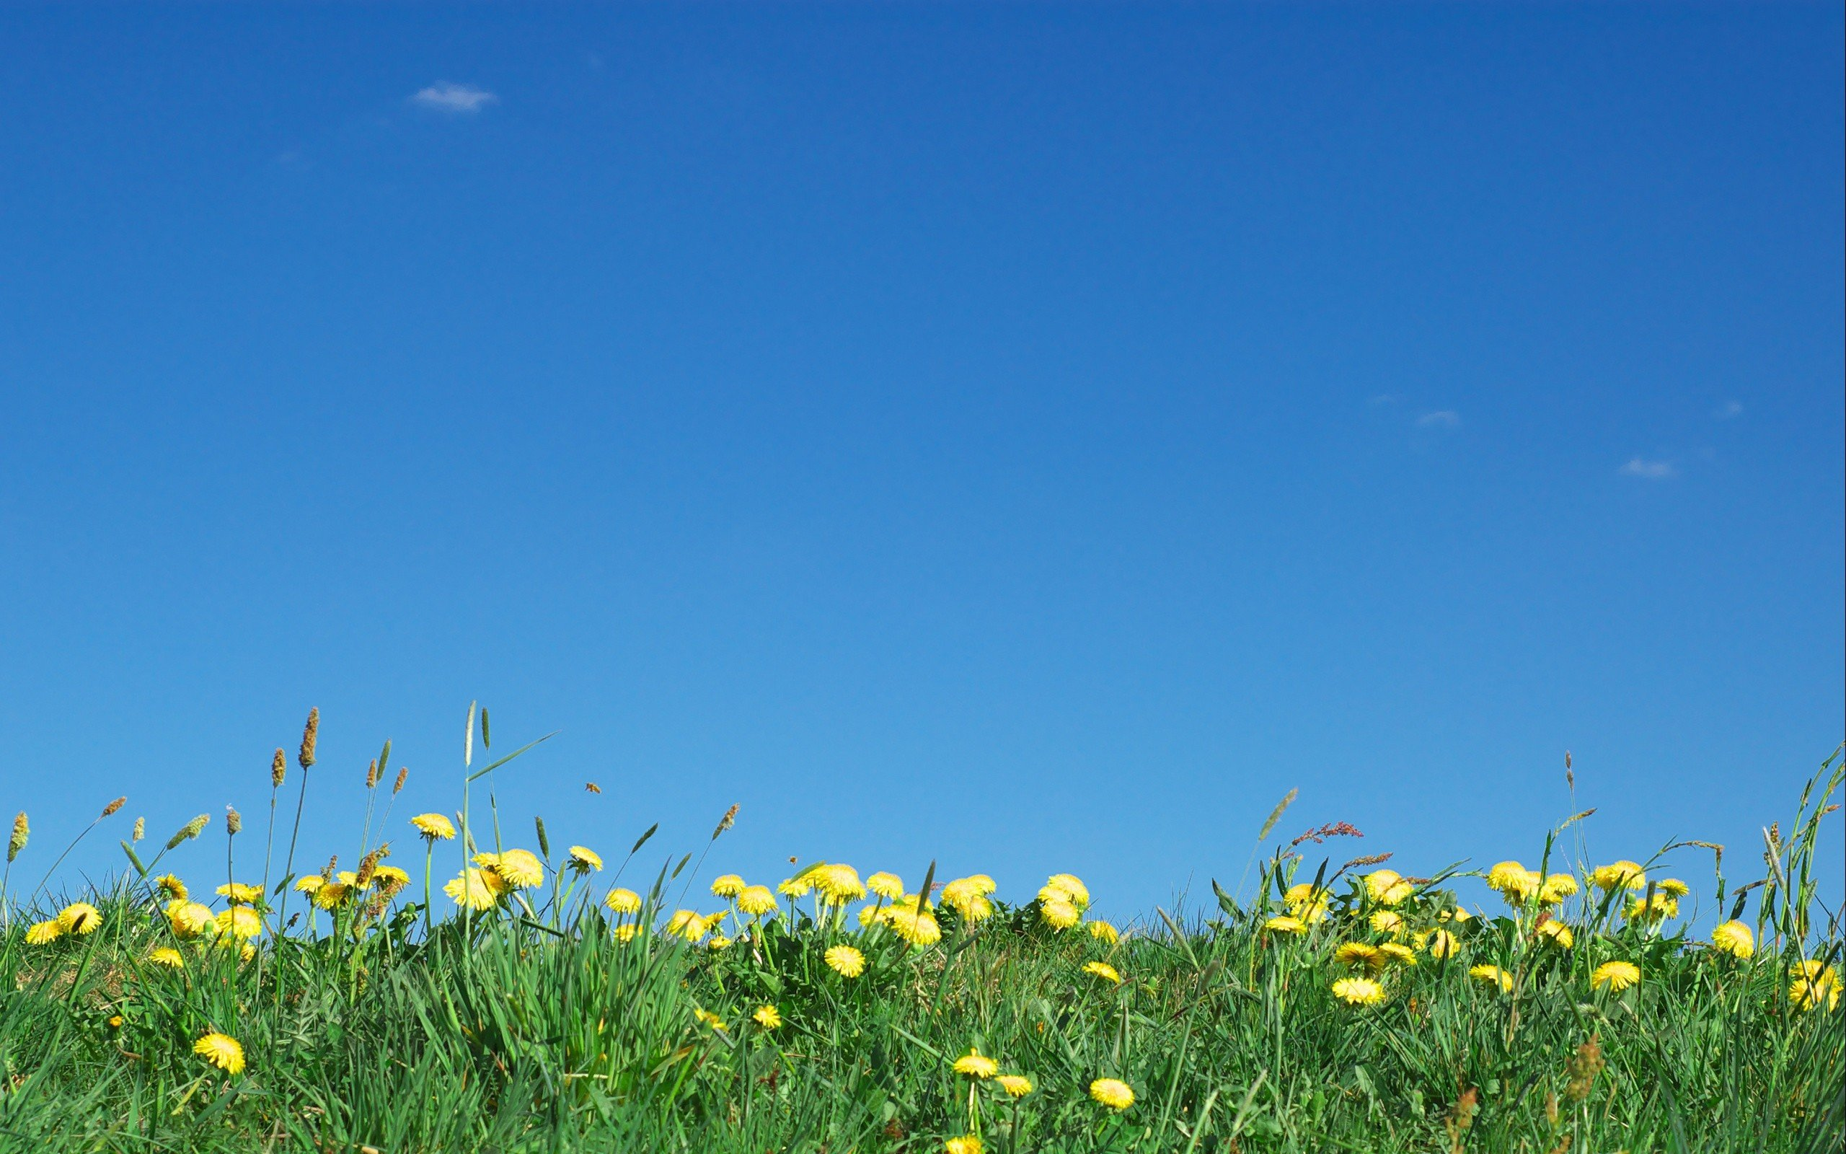

Строение растения
Автор: Чаусова Н.В.

Slide 2
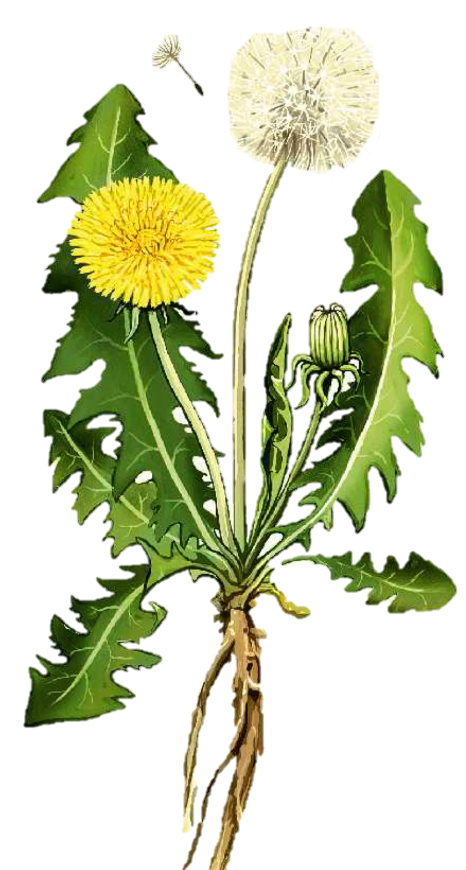
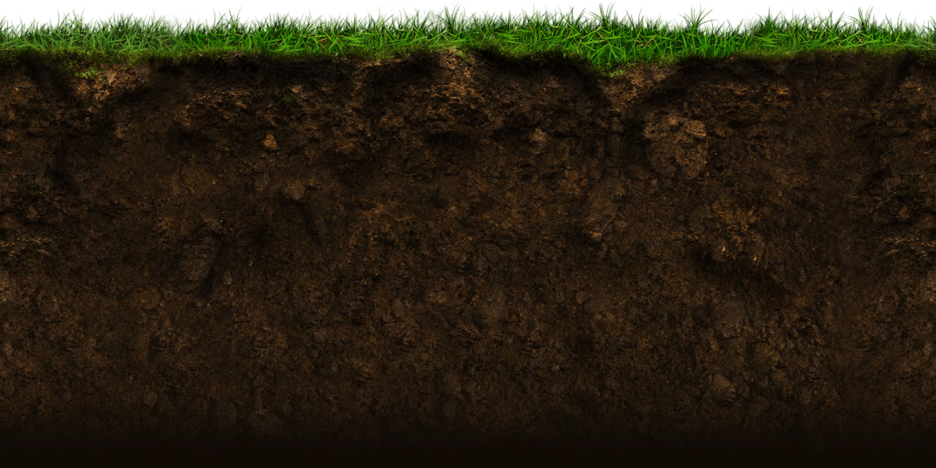
?
корень
Автор: Чаусова Н.В.

Slide 3
?
лист
Автор: Чаусова Н.В.

Slide 4
?
стебель
Автор: Чаусова Н.В.

Slide 5
?
цветок
Автор: Чаусова Н.В.

Slide 6
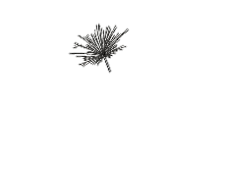
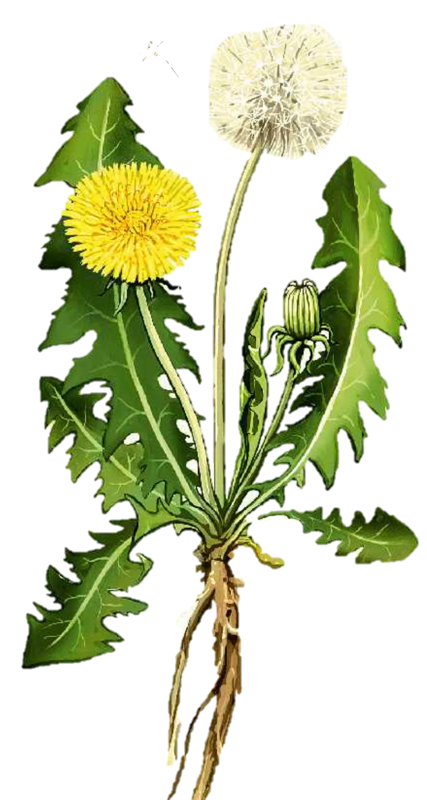
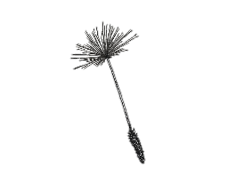

семена
?
Автор: Чаусова Н.В.

Slide 7
Автор: Чаусова Н. В.

